Slide 1
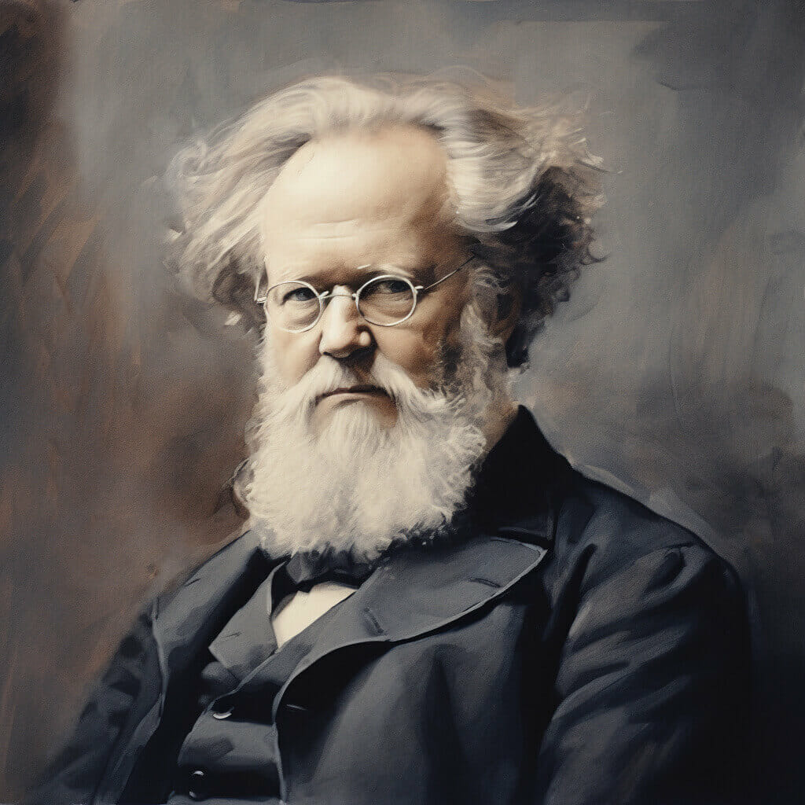
HENRİK İBSEN
DERYA AKKUŞ-0410200007
TEBİP BİYOLOJİ

Slide 2
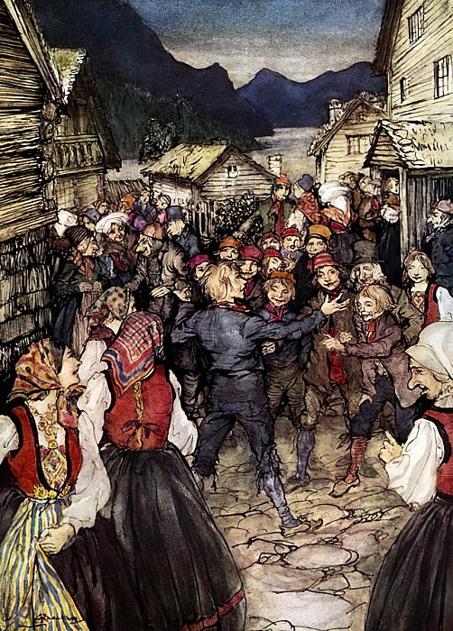
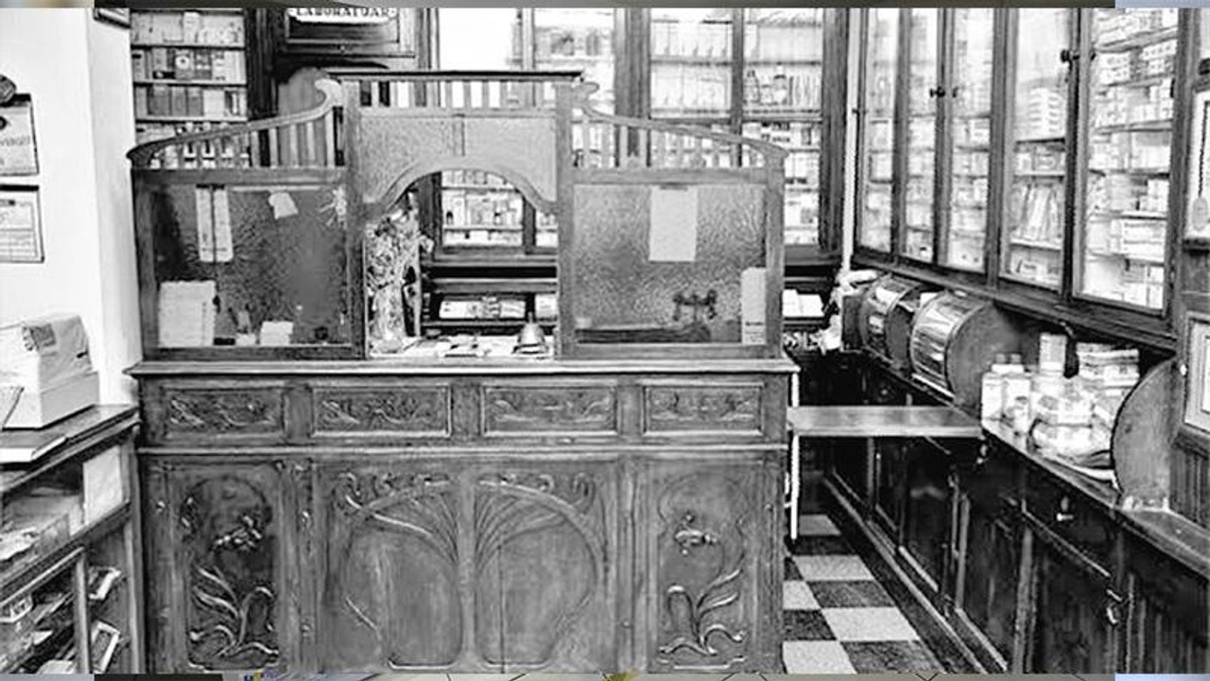
Henrik İBSEN Kimdir?
Norveçli tiyatro yazarı ve şair.
Doğum: 20 Mart 1828, Skien, Telemark, Norveç Ölüm: 23 Mayıs 1906 (78 yaşında), Oslo, Norveç
“Eleştirel gerçekçi` edebiyat anlayışının tiyatrodaki öncüsü, çağdaş tiyatronun kurucularındandır.

Slide 3
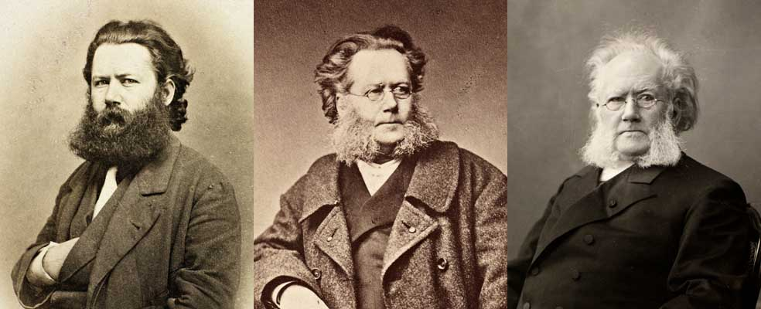
Yaşamı
İbsen sekiz yaşındayken babası mali bir güçlüğe girdi
16 yaşındayken öksüz kaldı; hayatını çalışarak kazanmaya başladı
Norveç o zamanlar Danimarka egemenliği altındaydı.
Oslo‘ya giderek üniversite adayları için düzenlenen eğitim kurslarına katıldı.
Tıp öğrenimi için 1850 yılında gittiği Oslo’da felsefe ve edebiyat dersleriyle ilgilendi.
Bergen‘de kaldığı beş yıl içinde köklü bir tiyatro kültürü edindi
Devrimci çevrelerle ilişki kurdu.
Aradığı özgür yaratı ortamını ülkesinde bulamayınca 1864 yılında, dört yıl Roma‘da, 1891’e dek Dresden ve Münih‘te kaldı
Yazdığı tiyatro oyunlarının konularını Norveç destanlarından ve tarihinden aldı

Slide 4
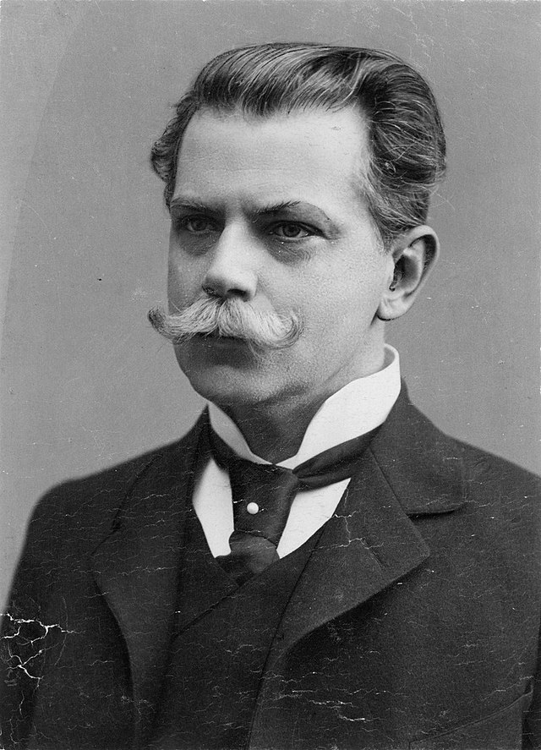
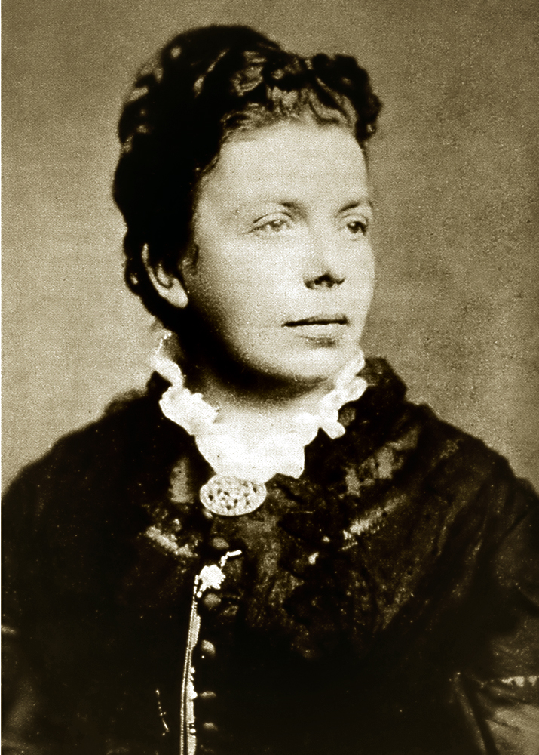
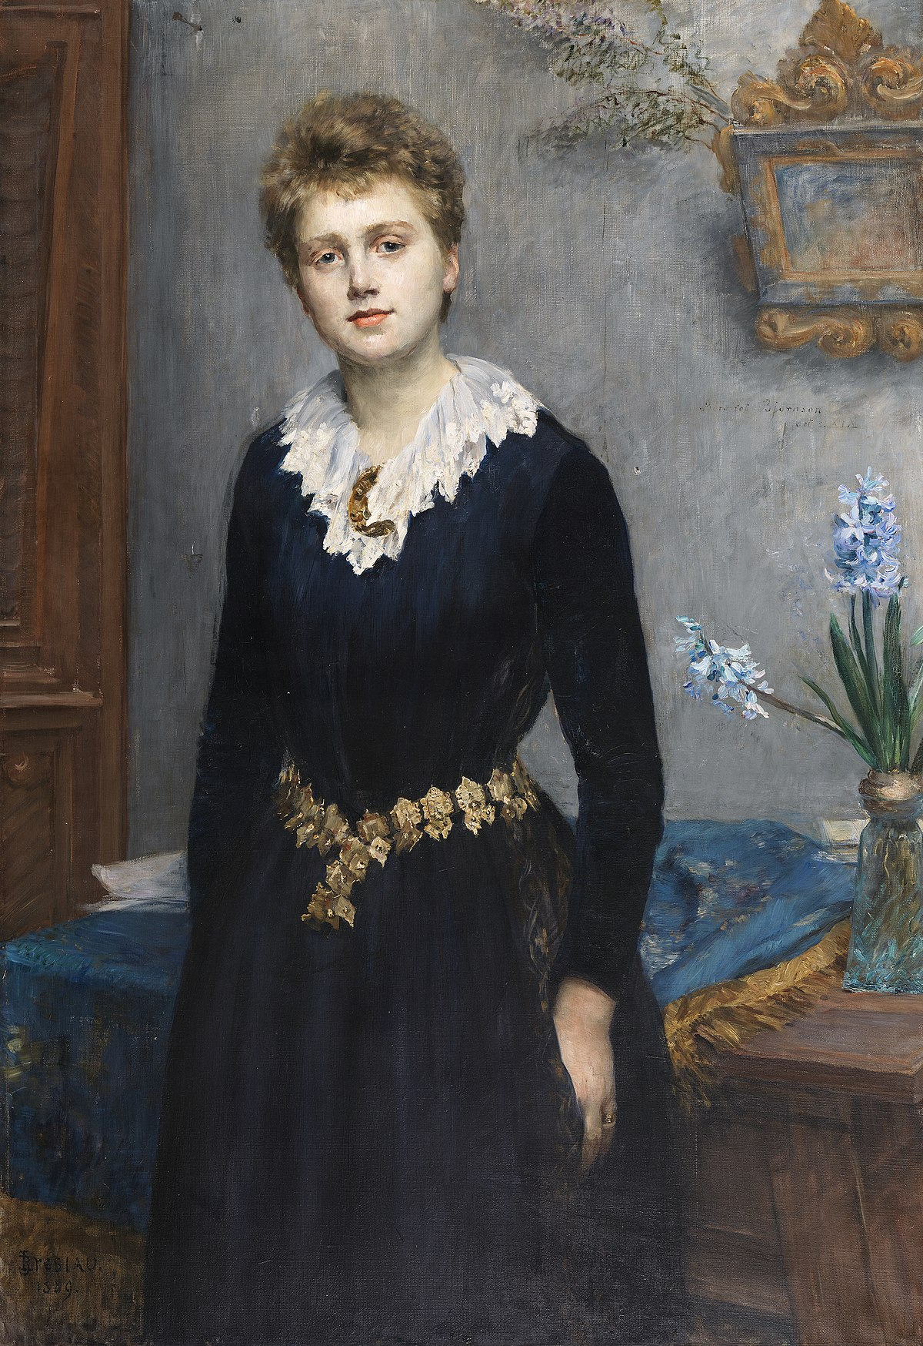
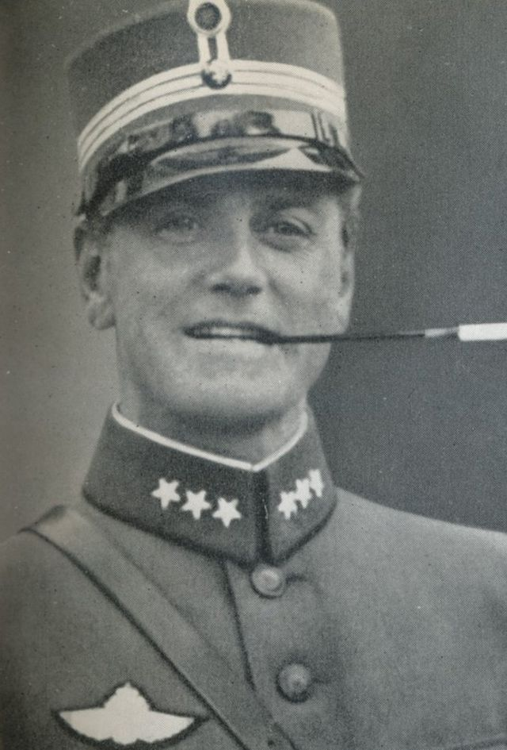
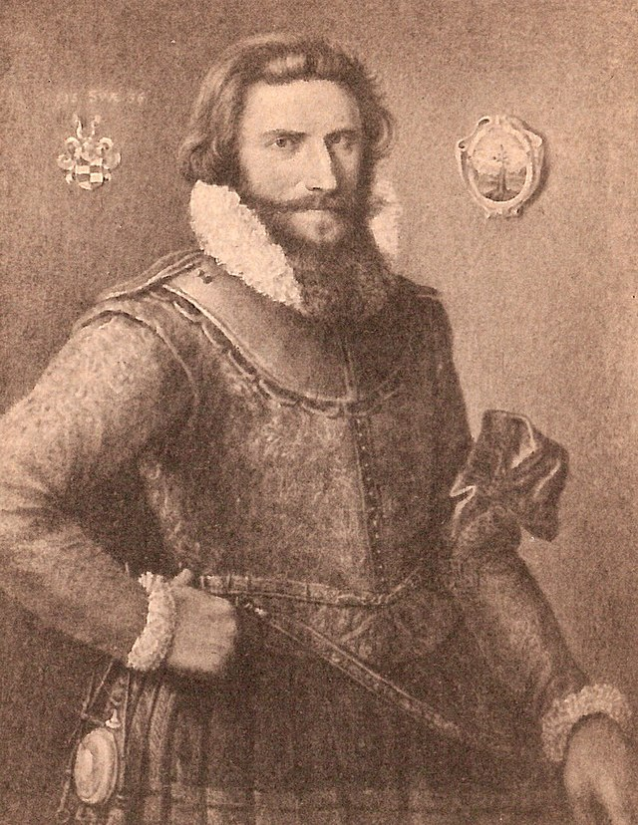
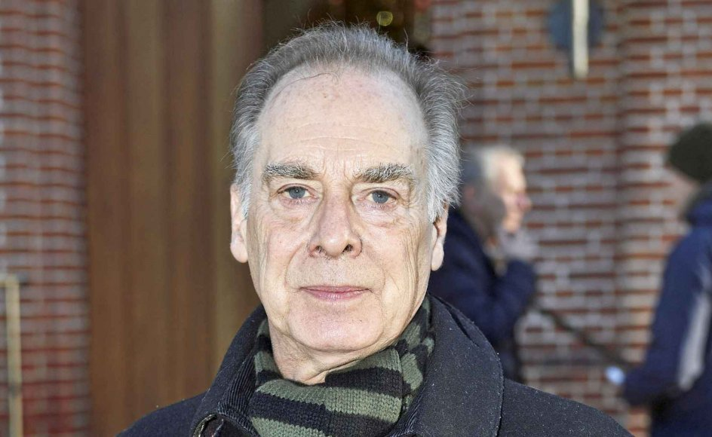
Sigurd Ibsen
Eski Norveç'in Stockholm'deki Başbakanı
Suzannah Ibsen
Henrik Ibsen’in karısı ve tanınmış politikacı Sigurd Ibsen’in annesi
Oyun yazarı ve şair
Henrik Ibsen'in oğlu
Bergliot Ibsen
Şarkıcı
Siguard Ibsen eşi
Henrik İbsen Torunları
Tancred Ibsen Jr.
Joen Bille
Anders Steensen Bille
1858 yılında tanınmış bir yazarın kızı Suzannah Daae Thoresen ile evlendi.
1859 yılında Sigurd adında bir oğlu oldu.
Torunları: Tancred Ibsen, Irene Ibsen Bille, Eleonora Ibsen

Slide 5
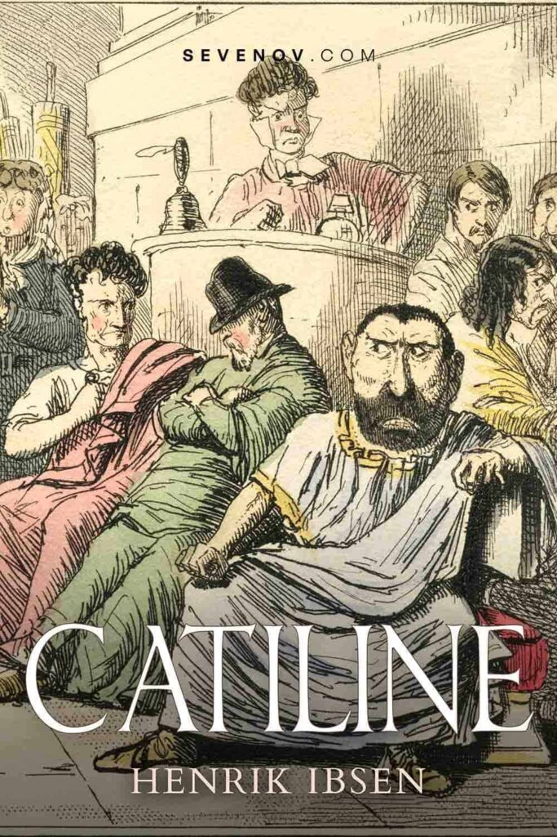
İş Hayatı
1849 yılında ilk oyunu “Katelina”‘yı yazdı
1851 yılında Bergen’de kurulan yeni bir tiyatronun Den Nationale Scene’ye sanat yönetmenliğine getirildi.
İlk büyük oyunu, Roma’da 1866 yılında yazdığı “Brand”dır.
1867 yılında yazdığı “Peer Gynt” ise İbsen’in ününü sağlamlaştırdı.
300 civarında şiiri bulunmaktadır
1
2
3

Slide 6
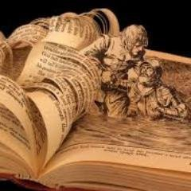
Yurt sevgisiyle dolu Tiyatroları sade, süssüz ve sağlam yapılı Temel düşüncesi, toplumun kuruluşundaki bozukluktur. Eserlerini kadın kahramanlarla yürütmüş Gerçek tiyatroyu kurmuştur “Eleştirel gerçekçi` Değişik biçimlerde hep işlediği temalar Toplumsal ikiyüzlülük, Kişisel çıkarlar adına baskı yöntemlerine ve geleneksel yalanlara sarılmak, Kadının özgürleşme çabası, Çevrenin birey üzerindeki etkileri
Edebi Kişiliği

Slide 7
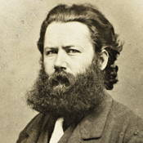
Etkisi
Oyunlarında modern dünyaya ve insanlara getirdiği eleştiriler nedeniyle tepki gördü.
Kadınların toplum içindeki yerlerini ve sosyal hayattaki itilmişliklerini, sanat eserlerinde ilk kullanan öncülerinden birisi oldu.
Tüm oyunlarında bireyselliğin önemini ve her bireyin yaşamının bir noktasında topluma başkaldırması gerektiğini vurguladı.
Burjuva dünyasını eleştiren, onun dış görünümüyle iç yapısı arasındaki çelişkiyi yansıtan oyunlarıyla İskandinavya ve Almanya‘da doğalcılık akımının yolunu açtı

Slide 8
Henrik İbsen’in Eserleri
1867- Peer Gynt (oyun)
1882- Halk Düşmanı (oyun)
1866- Brand
1899- Biz Ölüler Uyanınca
1851 – Nora
1890- Hedda Gabler

Slide 9
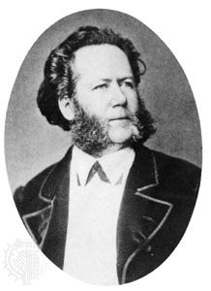
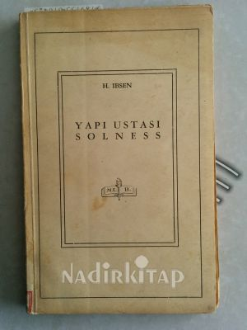
1881 – Ghosts (Hayaletler)
1896- John Gabriel Borkman
1888- Denizden Gelen Kadın
1892 – Yapı Ustası Solness (Master Builder)
1858 – Helgeland de Vikingler
1884- Yaban Ördeği

Slide 10
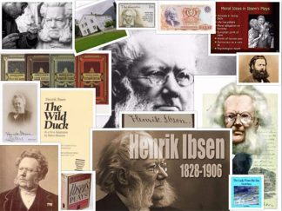
Henrik Ibsen Sözleri:
Gerçeğin ruhu ve özgürlüğün ruhu bunlar toplumun direkleridir. / Henrik Ibsen
Ben ilk ve en çok olarak bir birey olduğuma inanıyorum, aynı senin olduğun gibi. / Henrik Ibsen
Günahsız insan kaygısız yaşar. / Henrik Ibsen
Görüyorsun, konu şu ki; dünyadaki en güçlü insan en yalnız duran o kişidir. / Henrik Ibsen
Gücün büyük gizemi başarabileceğinden fazlasını asla istememektir. / Henrik Ibsen
Sen ona inanç dersin, biz korku deriz. / Henrik Ibsen

Slide 11
KAYNAKÇA
https://www.turkedebiyati.org/henrik-ibsen/
https://www.biyografi.net.tr/henrik-ibsen-kimdir/
https://www.biyografi.info/kisi/henrik-ibsen
https://tr.wikipedia.org/wiki/Henrik_Ibsen#

